Slide 1
Historische Geocoder
Joop Vanderheiden Informatiemanager Thesauri & Linked Open Data
3 november 2025

Slide 2
Missie
“... creëer een historische geocoder voor het cultureel erfgoed veld...”
Vraag
Standaardisering van geografische termen
Geometrieën
Tijdsaspect

Slide 3
Team Historische Geocoder
Grobbel & Dreis
Petra Dreiskämper
Waag
Stefano Bocconi
Jelle Herold
Job Spierings
Rutger van Willigen
Bert Spaan (NYPL)
Islands of Meaning
Menno den Engelse
Rijksdienst voor het Cultureel Erfgoed
Joop Vanderheiden
DEN
Rein van 't Veer
Ralph Kits
Monika Lechner
Marco Streefkerk

Slide 4
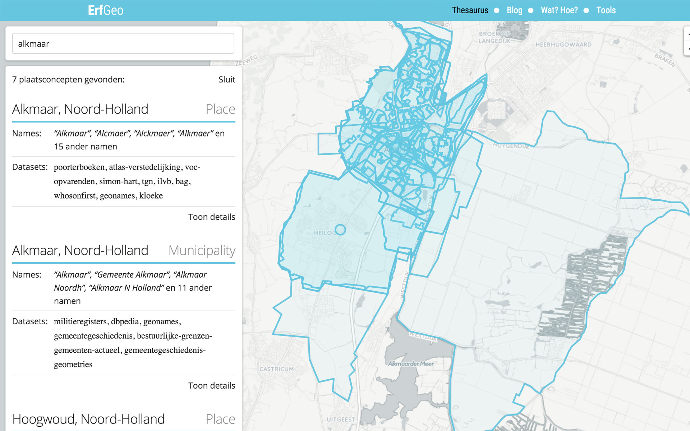
Plaatsen

Slide 5
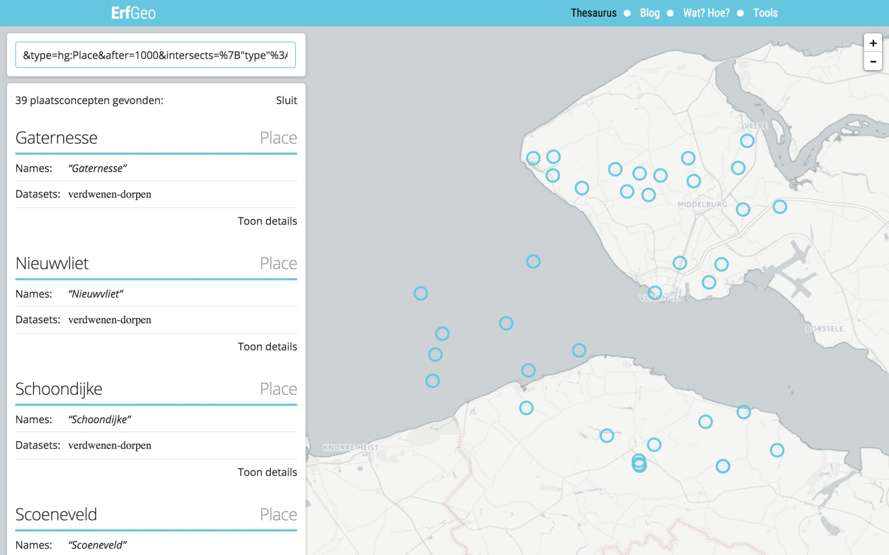
Verdwenen dorpen

Slide 6
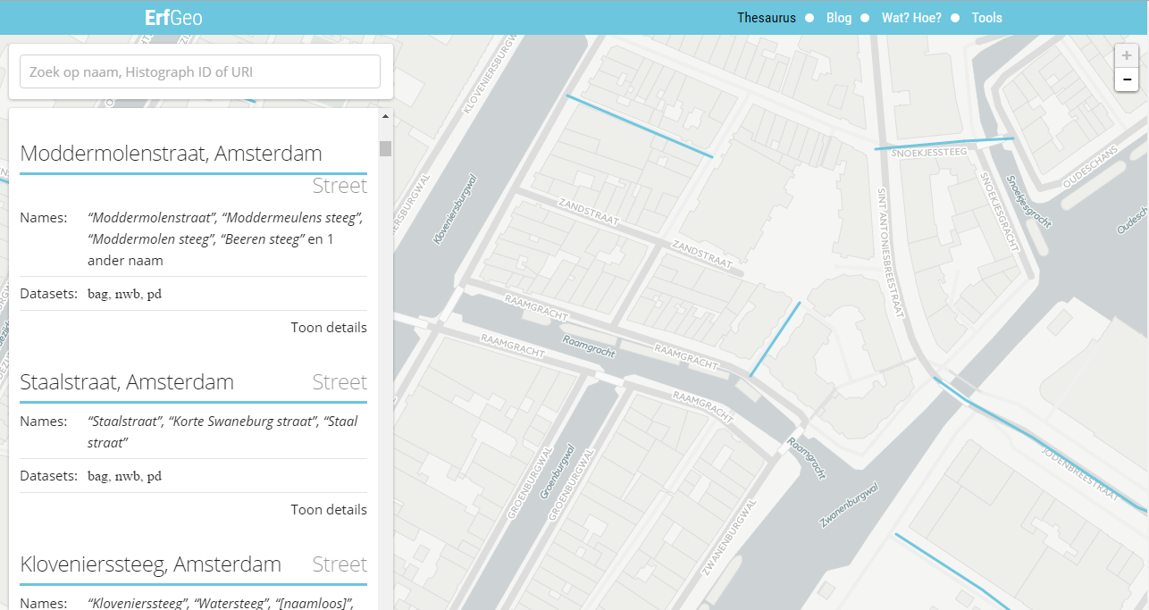
(Historische) straatnamen

Slide 7
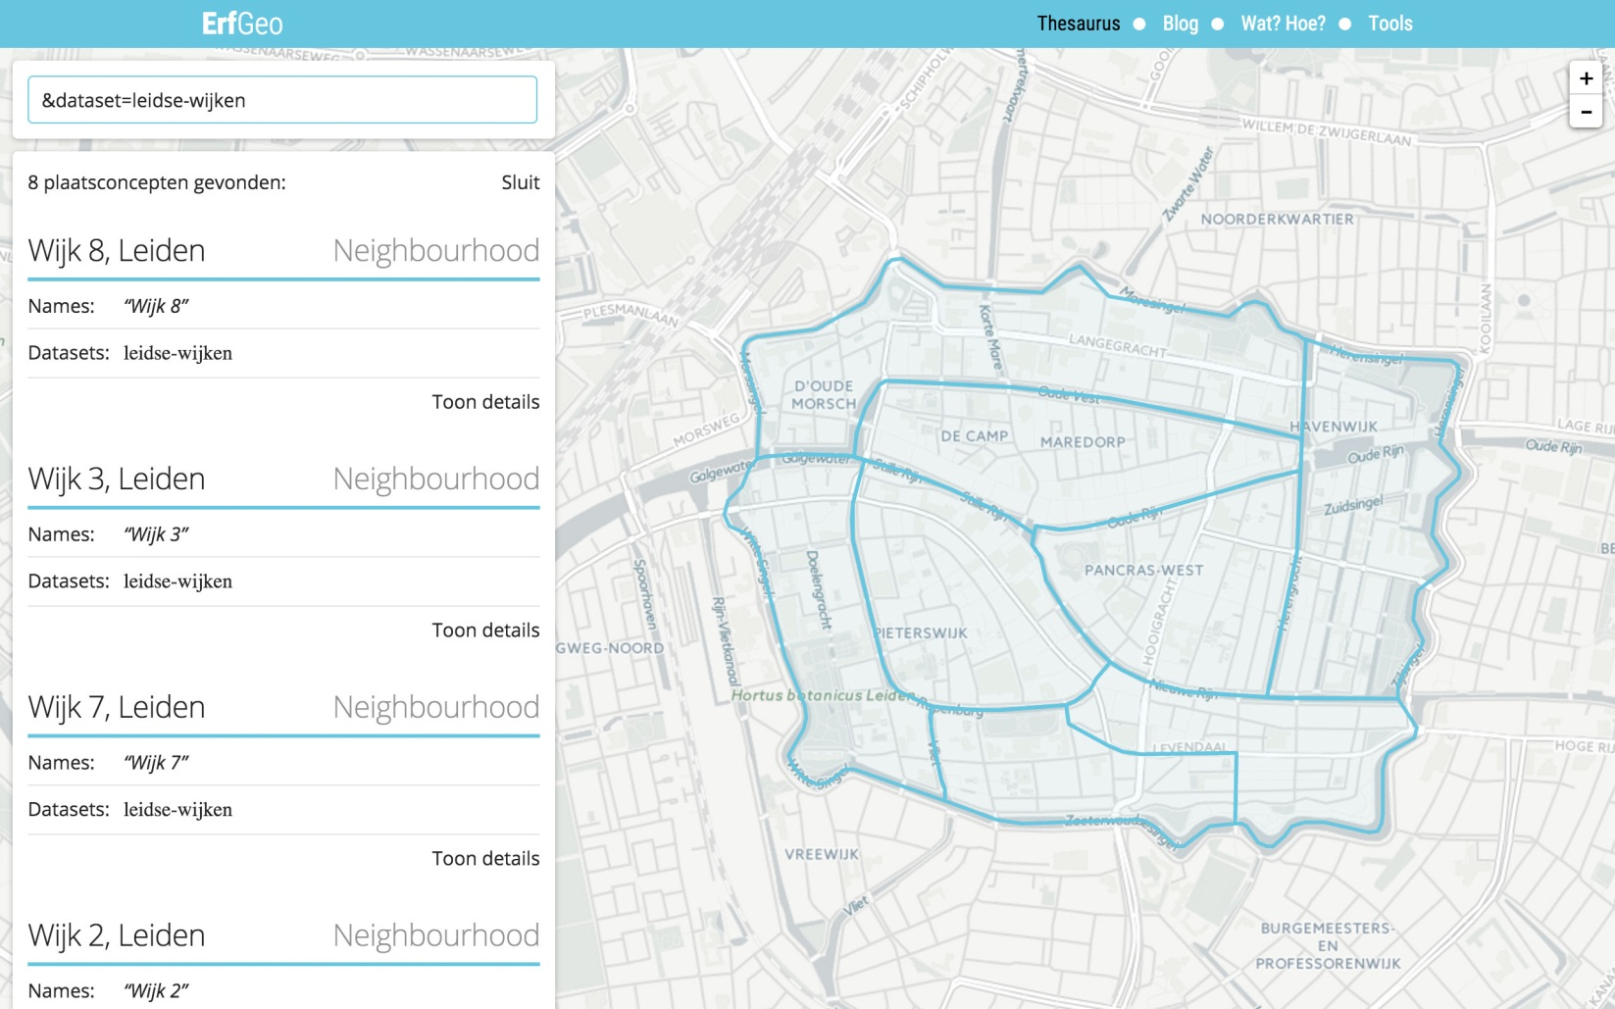
Wijken / Buurten

Slide 8
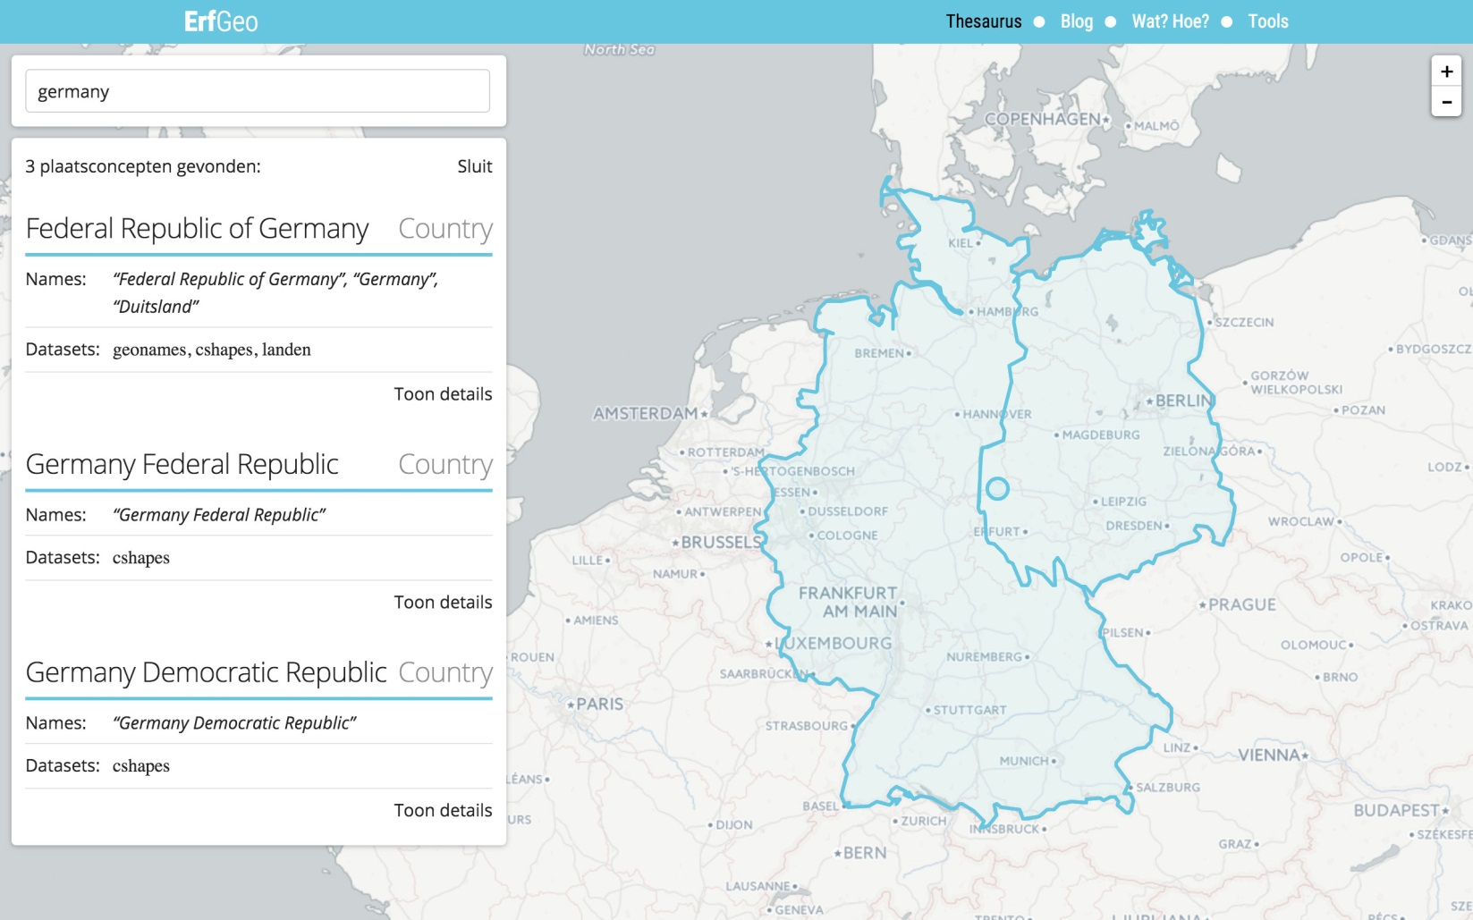
(Verdwenen) landen

Slide 9
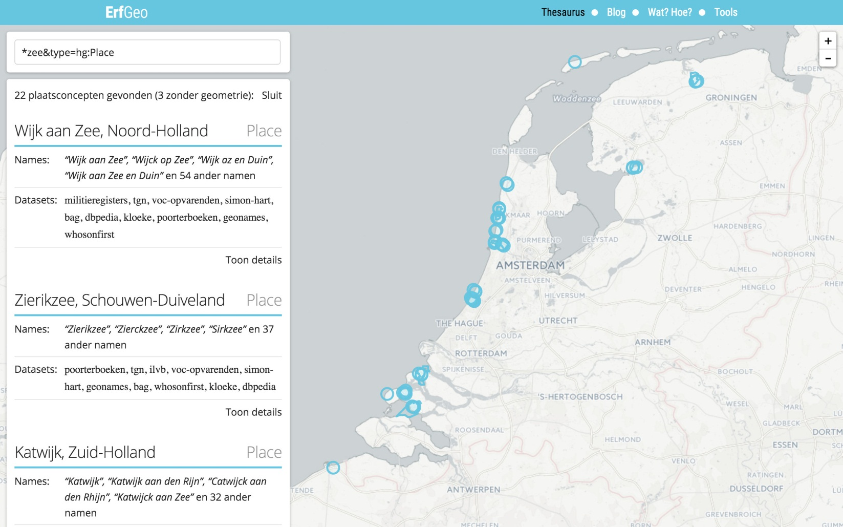
*.Zee

Slide 10
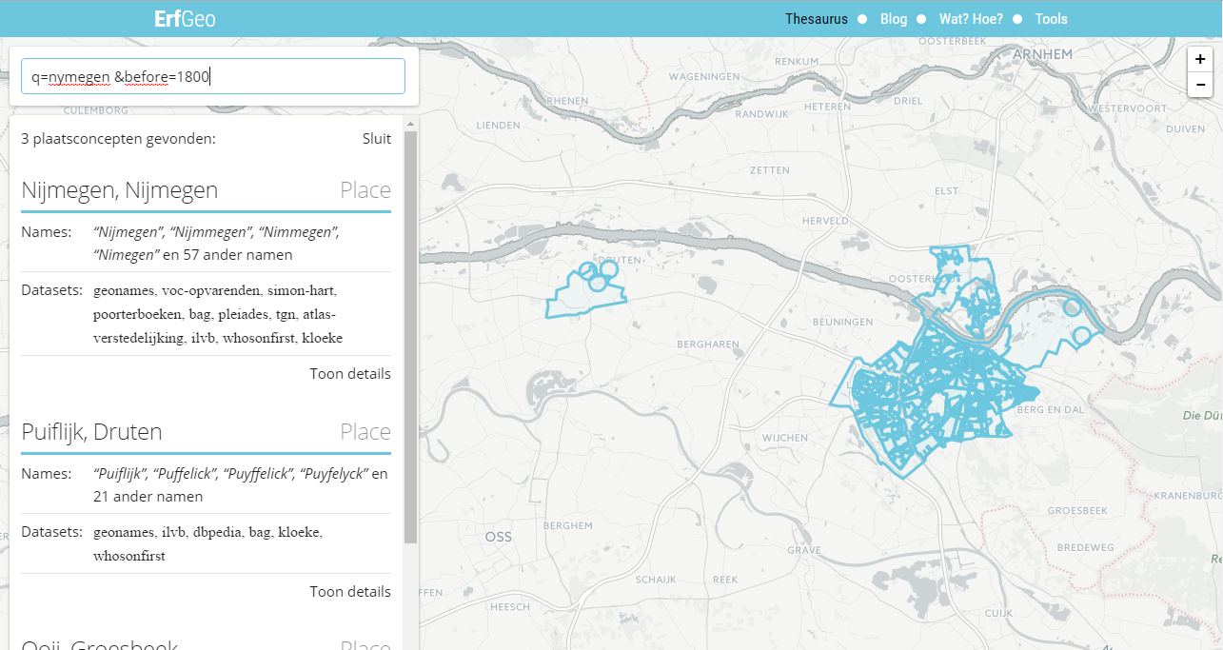
Nijmegen vóór 1800

Slide 11
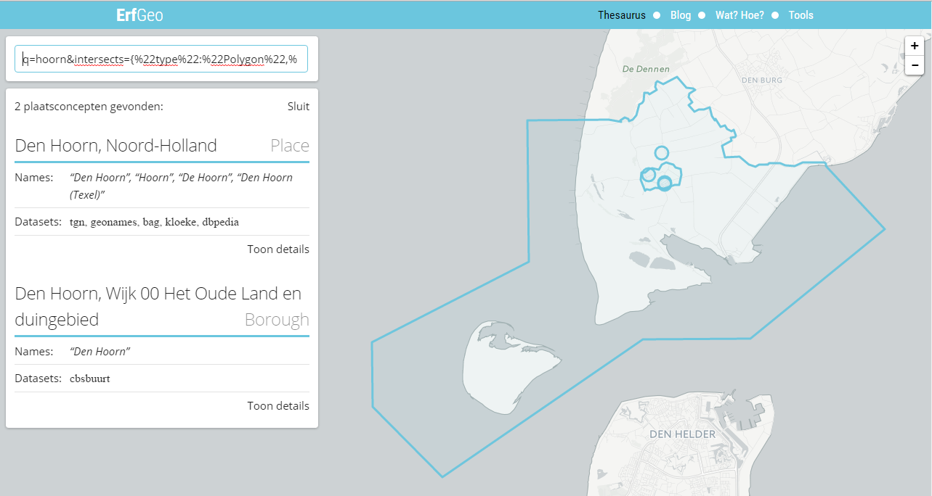
Hoorn in polygoon

Slide 12
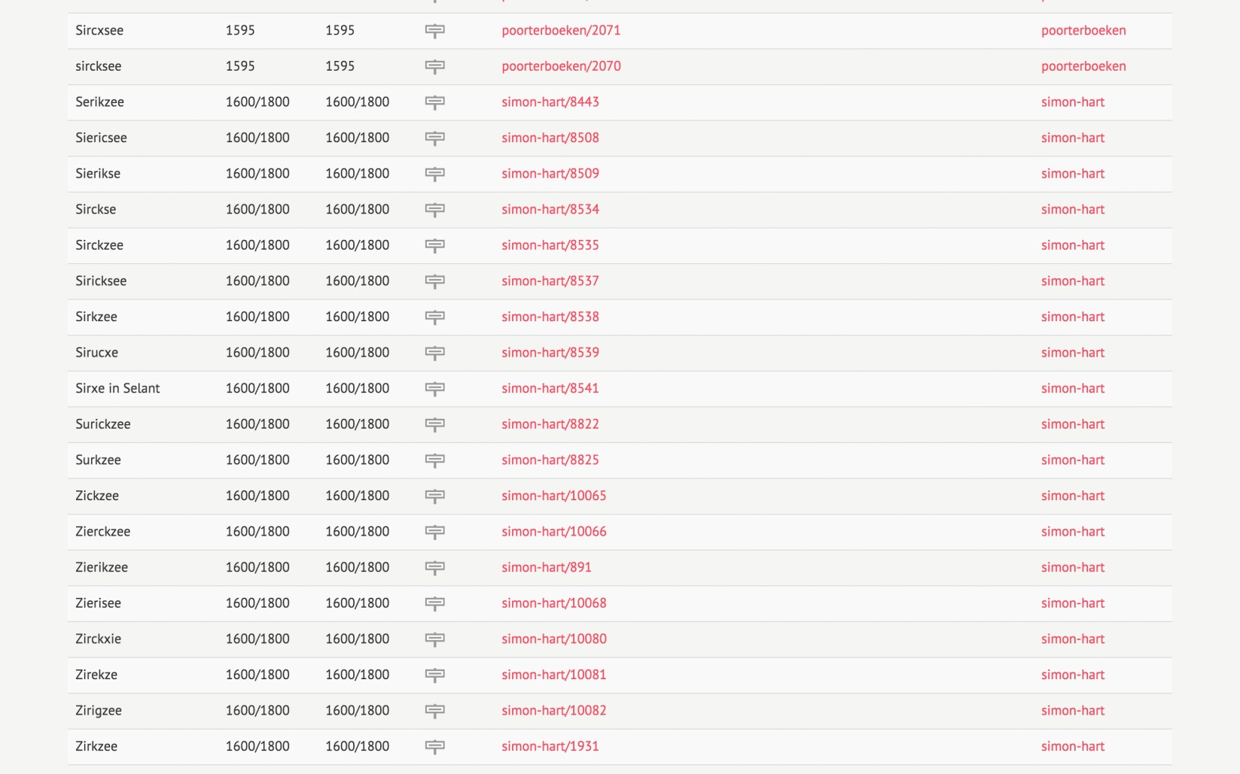
Thesaurus

Slide 13
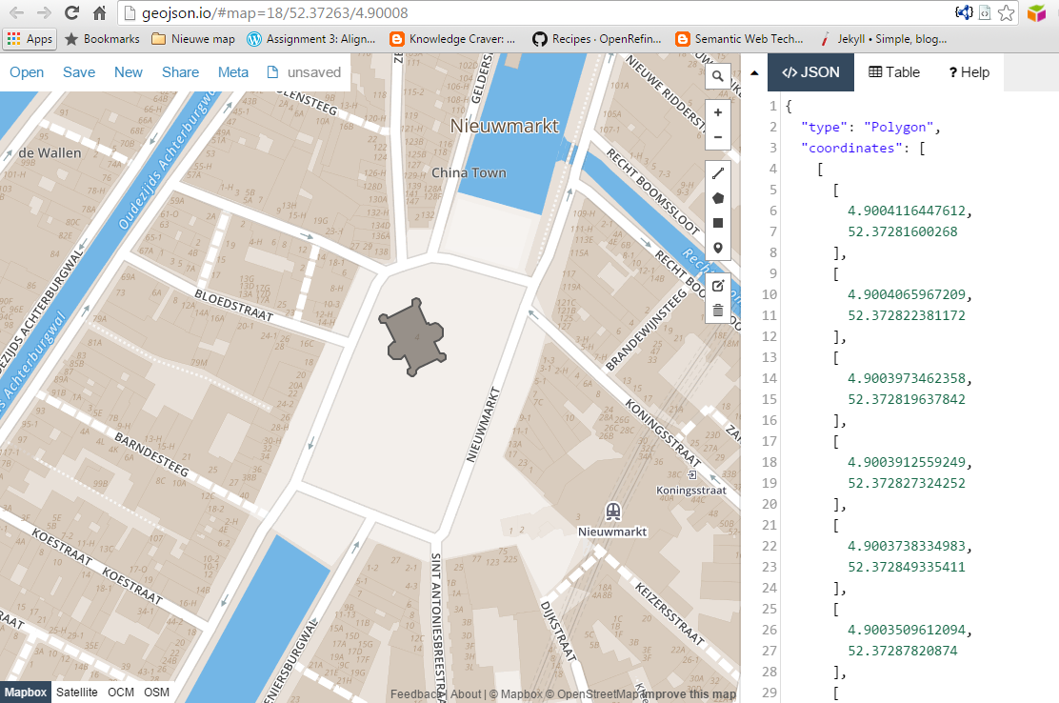
Nieuwmarkt 4: Waag St. Anthoniespoort

Slide 14
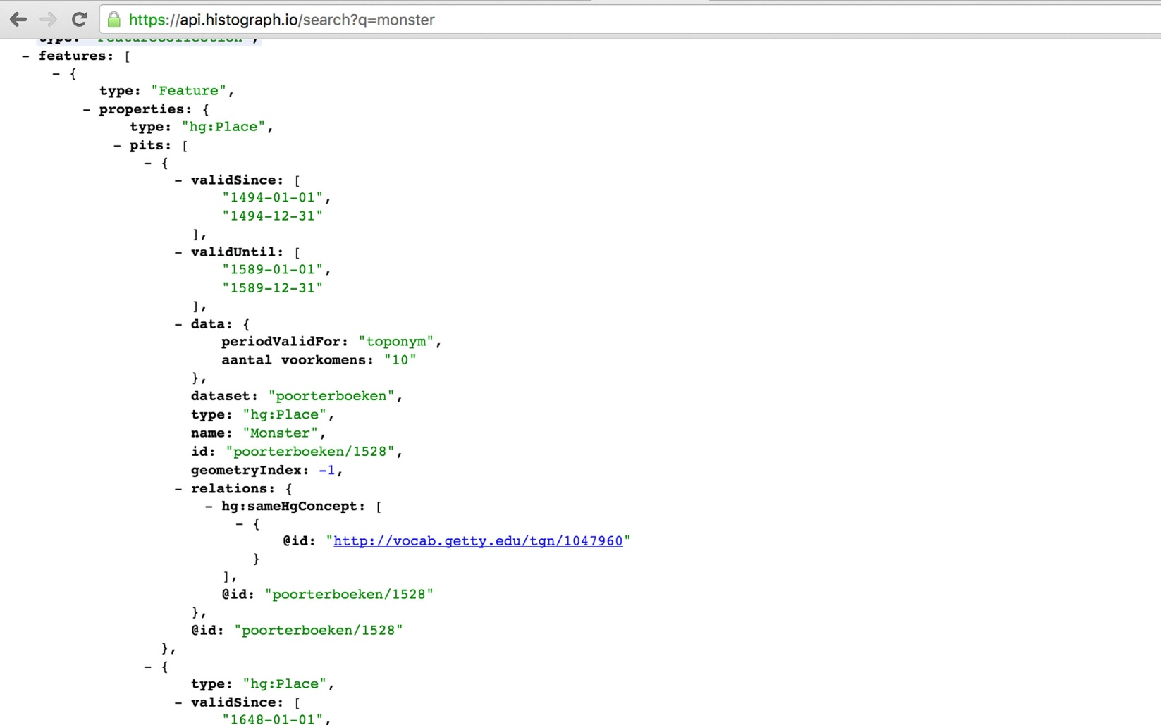
Webservice

Slide 15
Datamodel
PiTs (Places in Time)
elke PiT komt uit een dataset
heeft een unieke identificatie
is van een type
Minimaal een van de volgende
kan een naam hebben
kan een geometrie hebben
kan een periodisering hebben

Slide 16
Ontologie
Xsd:string
geo:Feature
Naam
waar
hg:hasGeoFeauture
hg:hasName
time:TemporalEntity
Hg:PiT
wanneer
hg:hasTimeTeporalEntity
prov:Entity
hg:hasProvEntity
bron
hg:hasPiTType
hg:PiTType
wat

Slide 17
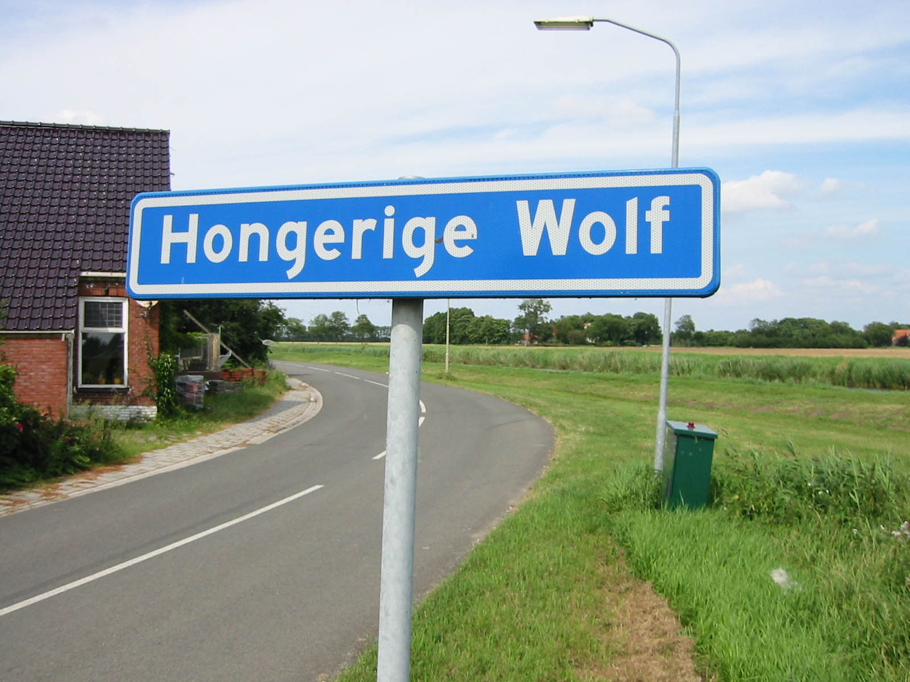
Voorbeeld
Hongerige Wolf is een gehucht met 30 inwoners in de gemeente Oldambt

Slide 18
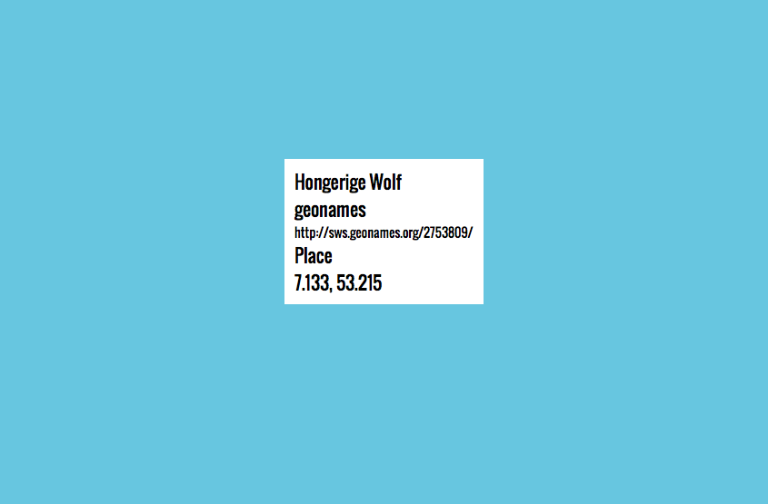
PiT
Naam
Bron
Uri
Type
Geometrie

Slide 19
Relaties tussen PiT’s
Hg:PiT
owl:sameAs
Hg:PiT
Hg:PiT
hg:absorbedBy
hg:absorbed
Hg:PiT
Hg:PiT
hg:liesIn
hg:contains
Hg:PiT

Slide 20
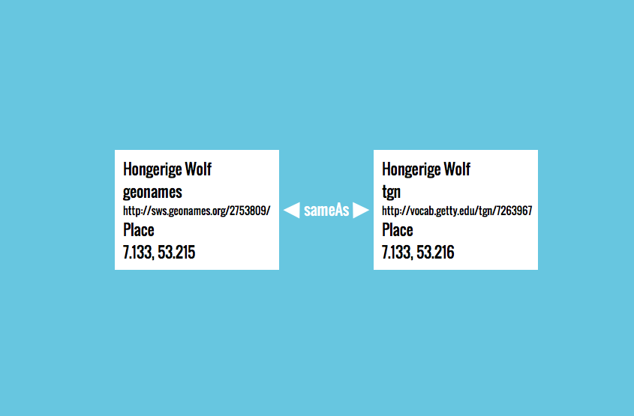
PiT’s hetzelfde als

Slide 21
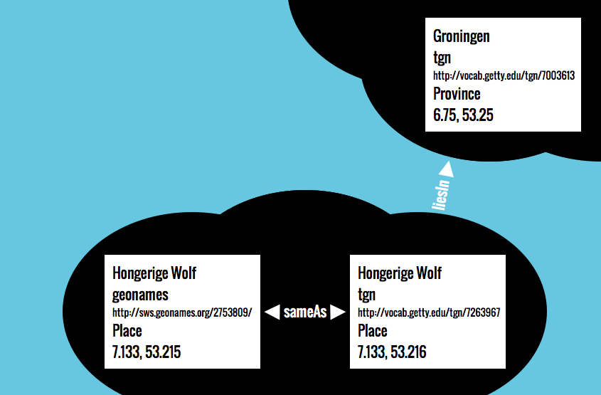
Pit’s met “ligt in” relatie

Slide 22
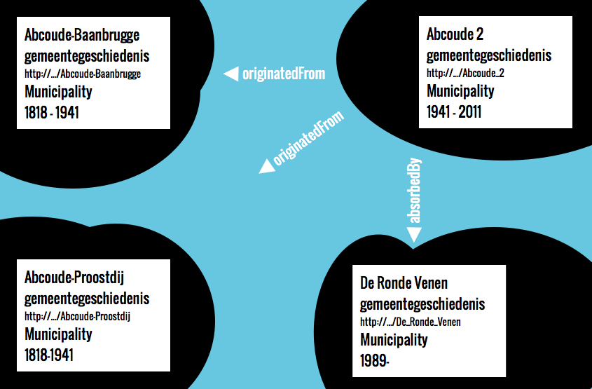
Pit’s gebeurtenissen

Slide 23
Datasets
Vijf datasets
GeoNames
Getty Thesaurus of Geographic Names (TGN)
De Basisregistratie Adressen en gebouwen (BAG)
Het Nationaal Wegenbestand (NWB)
CShapes - Landsgrenzen na 1945
Aanvullende datasets
Atlas van de Verstedelijking
Carnavalsnamen Brabant
DBpedia
Departementen
Erfgoed Leiden en Omstreken
Gemeentegeschiedenis
Kloekecodes
Militieregisters
Poorterboeken
Rekeningen Illustre Lieve Vrouwe Broederschap
Rijksmonumenten
Verdwenen Dorpen
VOC Opvarenden 1680-1794
Geonames België
Alternatieve namen Wikipedia

Slide 24
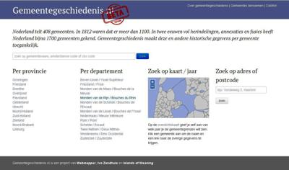
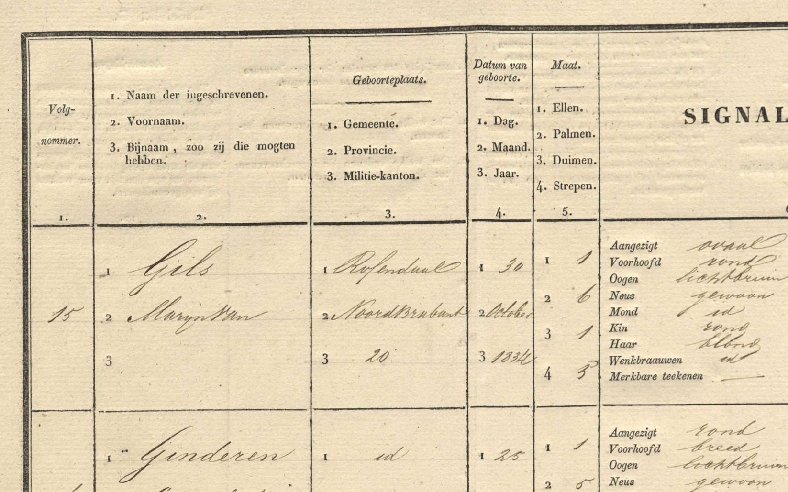

Gemeenten
Historische gemeenten
Historische geometrieën
Historische periode
Militieregisters (Vele Handen)
Rosendaal
Roosendaal

Slide 25
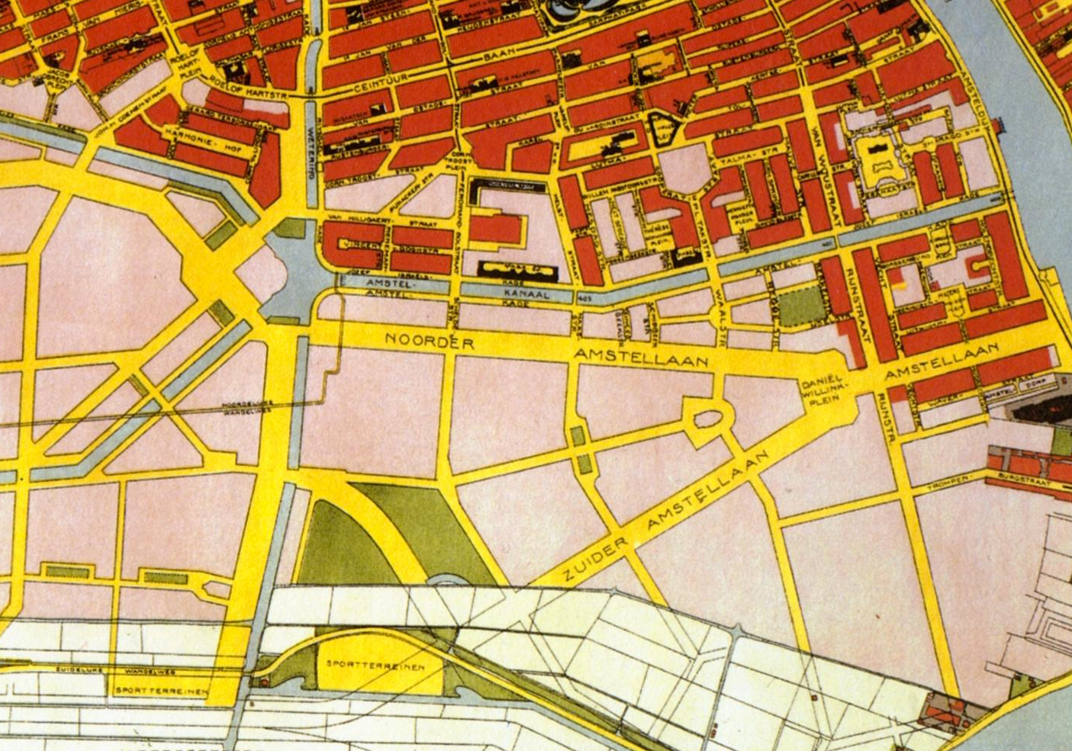
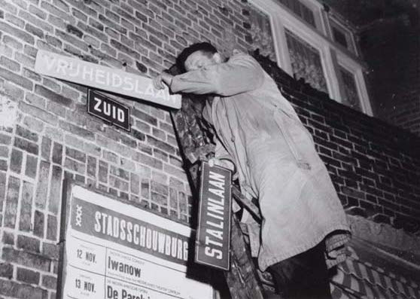
Straatnamen
Churchillaan
Stalinlaan
Rooseveltlaan

Slide 26
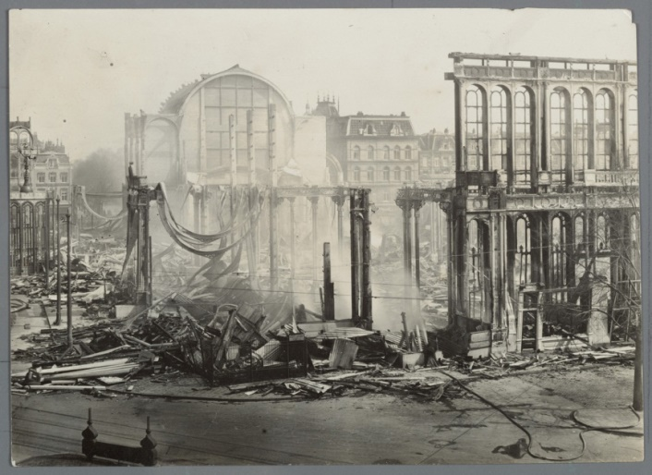
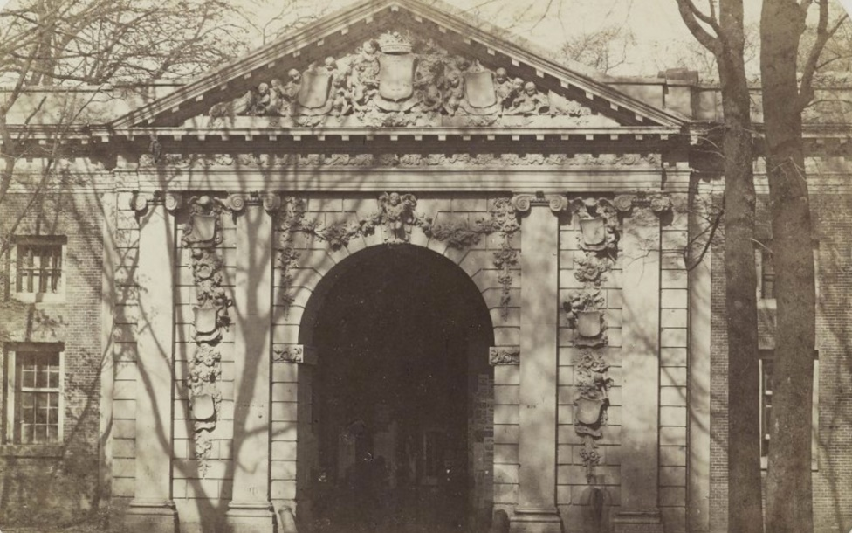
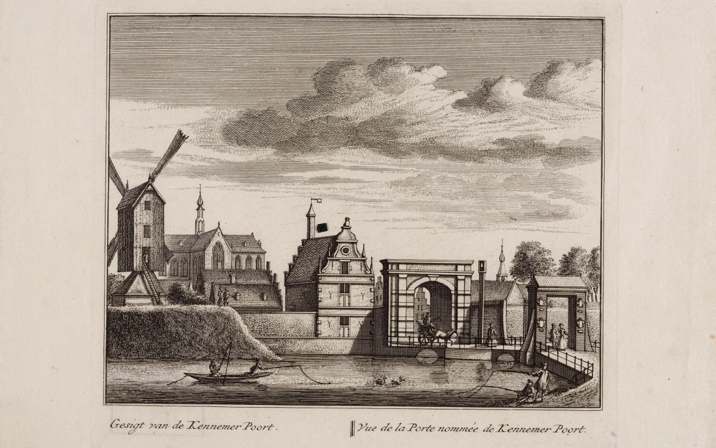
(Verdwenen) gebouwen
1929
1866
< 1884
Paleis voor Volksvlijt
Nieuwpoort Kennemerpoort
Kennemerpoort

Slide 27
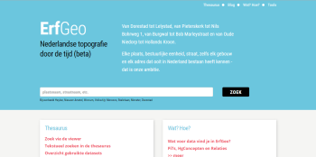
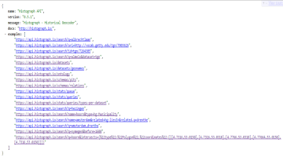
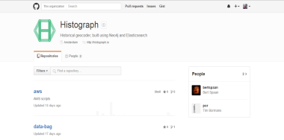
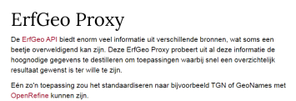
Waar?
http://erfgeo.nl
Geothesaurus
Tool om plaatsnamen te standaardiseren
Histodraw
API
https://api.histograph.io
Github
https://github.com/histograph/
https://github.com/erfgoed-en-locatie
Erfgeoproxy
http://www.hicsuntleones.nl/erfgeoproxy/

Slide 28
2020-2025
Geen borging
Uit de lucht gehaald
Data op github en
in de LDV van RCE (https://linkeddata.cultureelerfgoed.nl/rce/erfgeo)
Github
https://github.com/histograph/
https://github.com/erfgoed-en-locatie

